Slide 1
Posouzení hydrodynamických poměrů v tavenině v závislosti na proměnné rychlosti lisovacího pístu
Vysoká škola technická a ekonomická v Českých Budějovicích Ústav technicko-technologický
Autor bakalářské práce: Jan Hanzlík
Vedoucí bakalářské práce: Ing. Ján Majerník, PhD.
Oponent bakalářské práce: Ing. Milan Talíř, MBA

Slide 2
Cíl práce
Posouzení hydrodynamických poměrů v tavenině s ohledem na strhávání plynů a jejich zanášení do objemu vysokotlakých odlitků
Změnou nastavení lisovací rychlosti pístu budou zkoumaný změny v hydrodynamice proudění taveniny s ohledem na hodnoty Re a současné na zanášení plynů do objemu odlitku
Simulace v MagmaSoftu 5.5.1

Slide 3
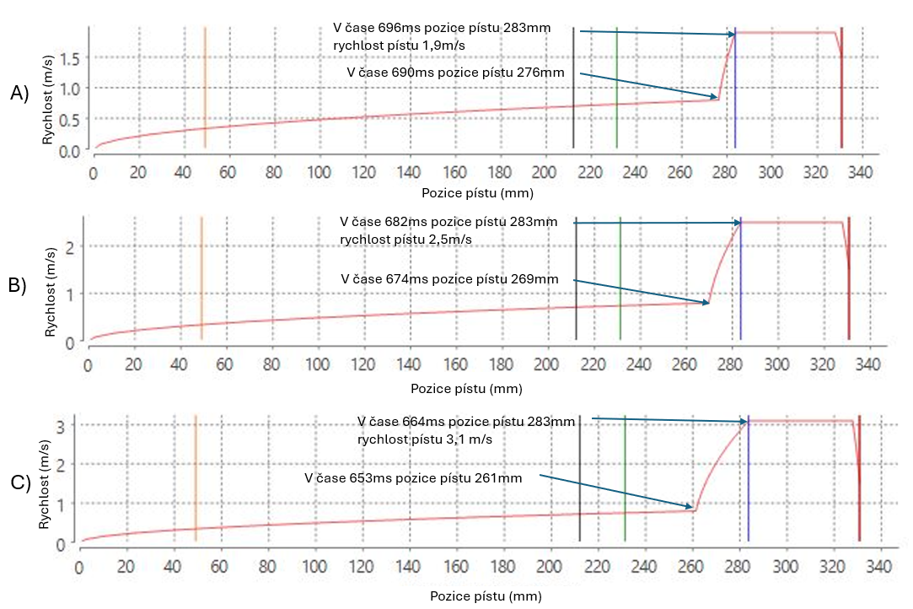
Výzkumný problém
Porovnání jednotlivých simulací
Zjištění nejvhodnější rychlosti pístu

Slide 4
Výsledky
Hodnota Re čísla
S vyšší rychlostí pístu se zvedá hodnota Re
Turbulentní proudění

Slide 5
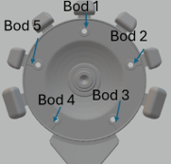
Výsledky
Zachycení plynu v odlitcích
Pomocí funkce „Air Entrapment“- Zachycení vzduchu
Zajímavý výsledek při rychlosti 2,5 m/s

Slide 6
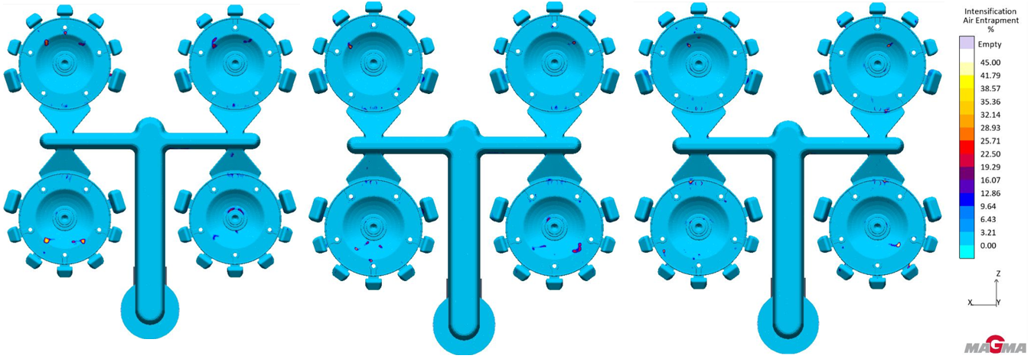
Výsledky
Ohniska zachycení plynu (A - 1,9 m/s; B - 2,5 m/s; C - 3,1 m/s)
A
B
C

Slide 7
Výsledky
Rychlost pístu 1,9 m/s
Rychlost pístu 3,1 m/s

Slide 8
Výsledky
Rychlost pístu 2,5 m/s

Slide 9
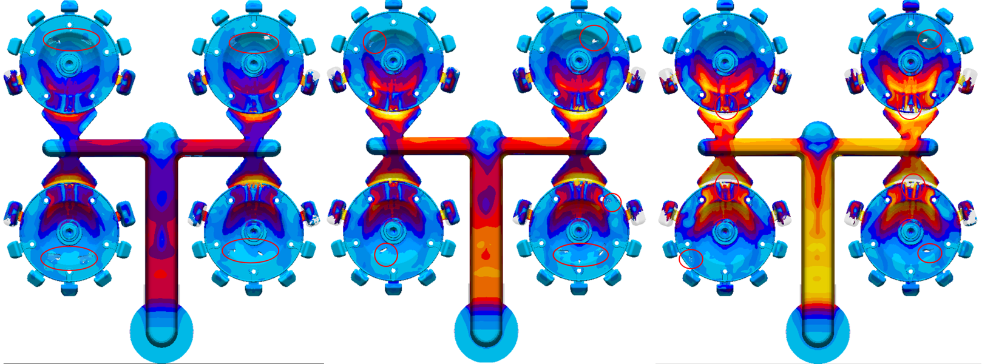
Výsledky
Zvýraznění ohniska zachycení plynu při plnění (A - 1,9 m/s B - 2,5 m/s C - 3,1 m/s)
A
B
C

Slide 10
Závěr
Nejvýhodnější rychlost pístu kolem 2,5m/s
Při této rychlosti se vyskytuje menší velikost ohnisek
Zajímavý výsledek:
U prvních dvou měření se množství zachyceného vzduchu zvyšuje lineárně s hodnotou čísla RE, poté rychle klesá a následně prudce stoupá.

Slide 11
Děkuji za pozornost
Jan Hanzlík

